Slide 1
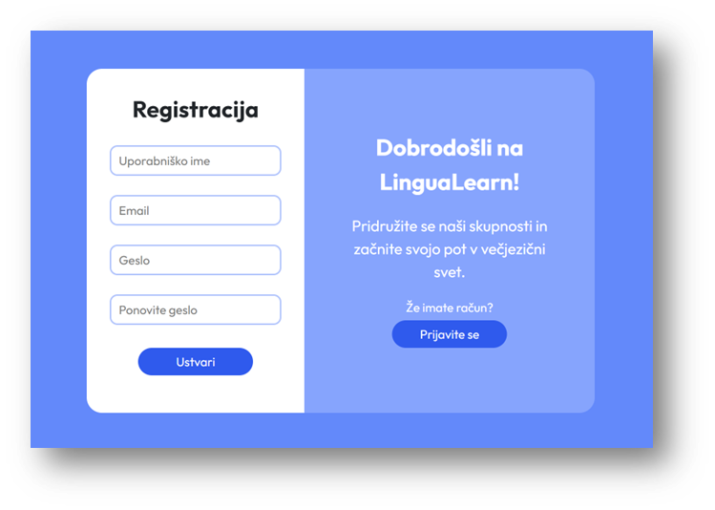
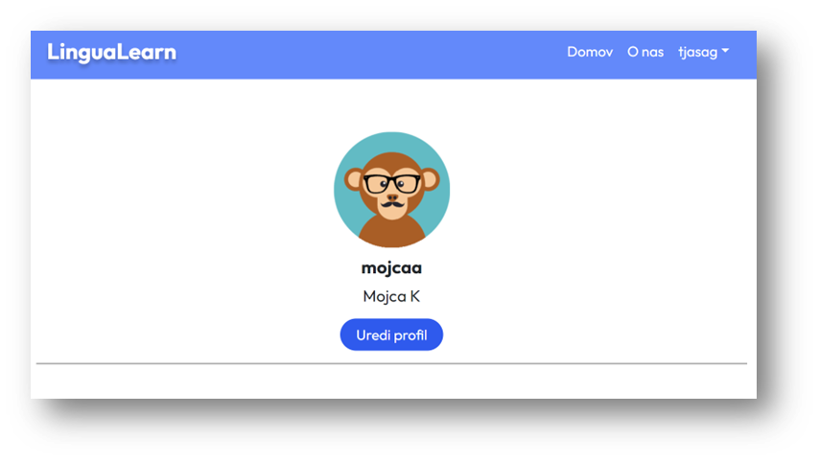
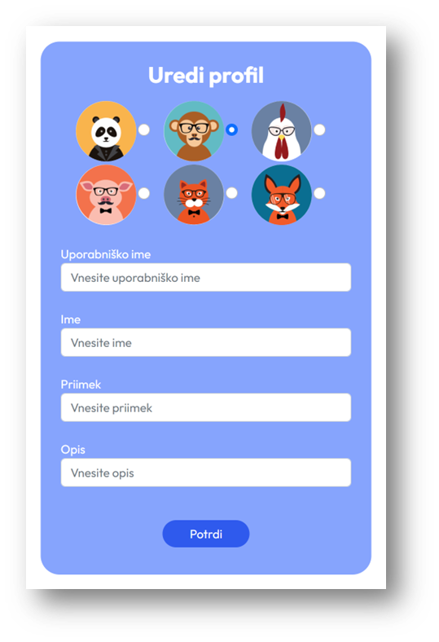

LINGUALEARN
Uvod v aplikacijo
Registracija in prijava
Profil
Aplikacija za učenje jezikov
Teodor Verhovnik, Miha Plemenitaš, Tjaša Gumilar

Slide 2
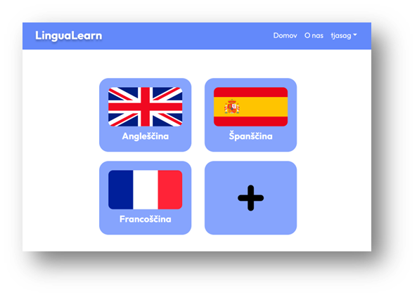
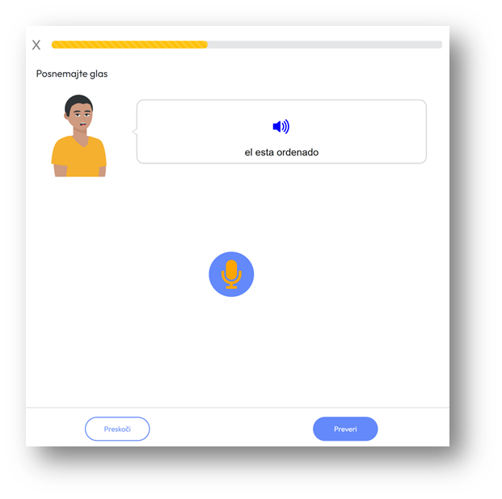
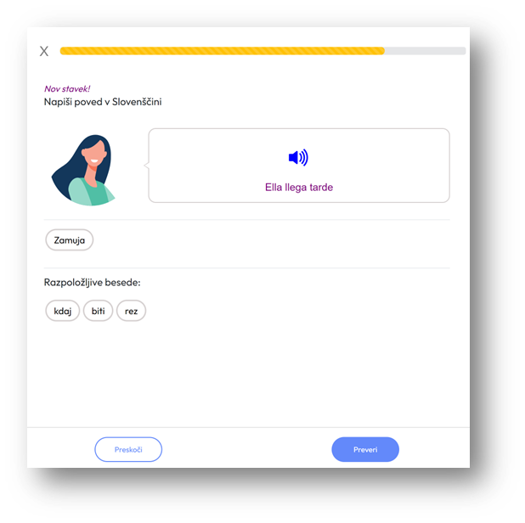
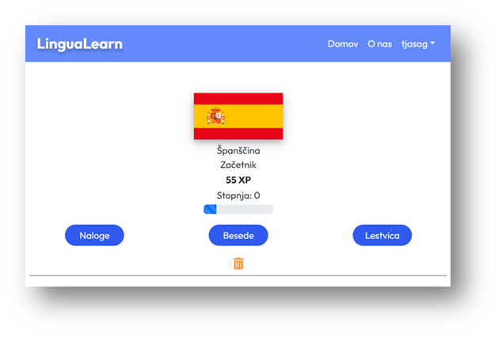
LINGUALEARN
Glavne funkcionalnosti (1/2)
Izbira jezika
Učenje skozi naloge
Beleženje napredka
Aplikacija za učenje jezikov
Teodor Verhovnik, Miha Plemenitaš, Tjaša Gumilar
Uvod v aplikacijo
Registracija in prijava
Profil

Slide 3
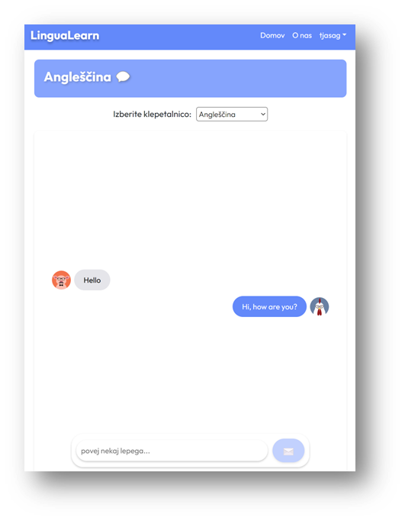
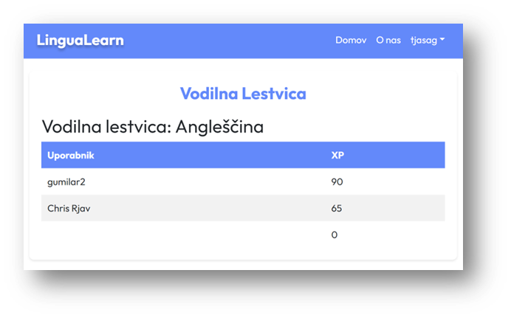
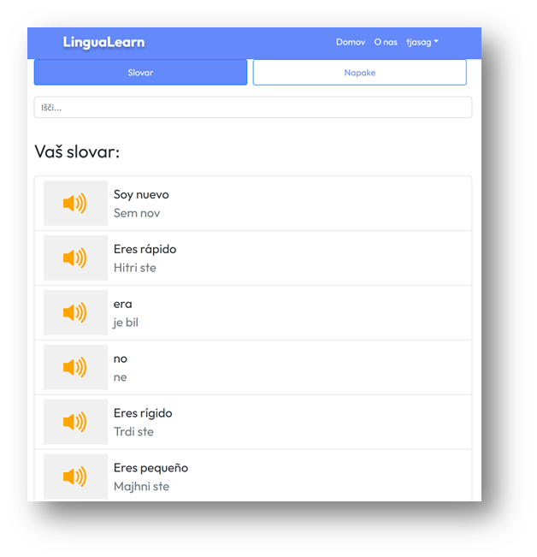
Glavne funkcionalnosti (2/2)
Glavne funkcionalnosti (1/2)
Vodilna lestvica
Pregled naučenih besed
Klepet z ostalimi uporabniki
Izbira jezika
Učenje skozi naloge
Beleženje napredka
Povezava do aplikacije
http://83.212.82.78:3002/
Uvod v aplikacijo
Registracija in prijava
Profil

Slide 4
Glavne funkcionalnosti (1/2)
Izbira jezika
Učenje skozi naloge
Beleženje napredka
Glavne funkcionalnosti (2/2)
Vodilna lestvica
Pregled naučenih besed
Klepet z ostalimi uporabniki
Povezava do aplikacije
http://83.212.82.78:3002/

